Slide 1
Informática II Actividad Integradora

Slide 2



El objetivo de la actividad integradora servirá para evaluar el aprendizaje aplicado obtenido durante la clase de Informática II.
Se evaluarán:
Habilidades de diseño y programación
Pensamiento algorítmico y lógico

Slide 3

¿En qué consiste el proyecto?
Análisis de sets de datos utilizando Java
En este proyecto, utilizarás Java para analizar un set de datos de tu elección.
Identificarás un set de datos que te interese, y deberás crear un programa que se encargue de leer, procesar y analizar la información.
Al finalizar, deberás desplegar resultados sobre el set de datos que has analizado.

Slide 4
¿En qué consiste el proyecto?
Los datos que procese tu programa deberán estar contenidos en un archivo de texto. Algunas ideas de fuentes de datos que puedes consultar están:
Kaggle.com (https://www.kaggle.com)
INEGI (https://www.inegi.org.mx)
Data.gov (https://catalog.data.gov/dataset)
Como mínimo, la fuente de datos que utilices para el proyecto debe tener 300 líneas.

Slide 5
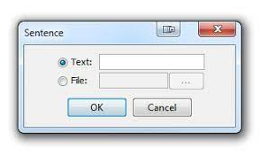
¿En qué consiste el proyecto?
El programa deberá permitir al usuario elegir la fuente de datos a utilizar a través de un archivo de texto
Los resultados deberán ser calculados al momento. Si el archivo de fuente de datos cambia, los resultados deberán cambiar también.

Slide 6
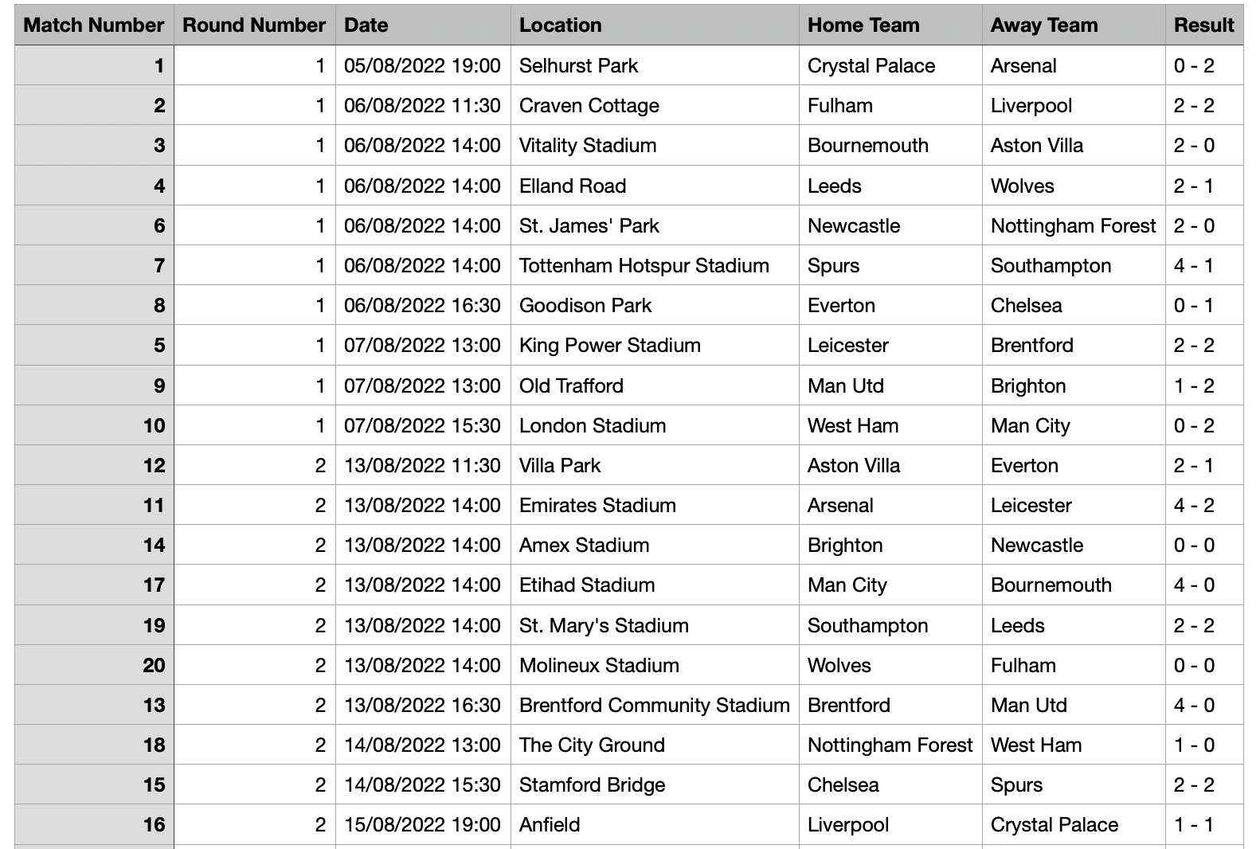
Ejemplo #1
Programa que sirva para determinar el campeón del torneo de la Liga Premier de Inglaterra
Equipo campeon:
Man City
Equipo con mas goles:
Chelsea
Equipo con mas juegos ganados de local:
Fulham

Slide 7

1. Diseño
Fecha de entrega: 3 de mayo @ 7:30 AM
Entregable: Se entregará un documento que explique y detalle el funcionamiento de la clase o clases generadas. Puedes encontrar un documento de diseño en Canvas.
Puedes basarte en el documento “Plantilla de diseño.docx” que se encuentra en la sección de proyecto en Canvas.

Slide 8

2. Codificación
Fecha de entrega: 3 de mayo @ 7:30 AM
Entregable: El programa entregado deberá constar de por lo menos tres clases, con la siguiente funcionalidad:
Clase que modela el objeto elegido
Clase que administra y maneja la interfaz gráfica.

Slide 9
2. Codificación
La funcionalidad mínima esperada es:
Clase para modelar el objeto elegido:
5 atributos, correctamente encapsulados
1 constructor
Getters y setters necesarios para interactuar con la clase
Métodos para realizar los cálculos
Interfaz Gráfica:
2 ventanas
2 botones
2 imágenes
Labels e input boxes necesarios

Slide 10
2. Codificación
Se entregarán todos los archivos del proyecto generados, incluyendo clases, folders y archivos adicionales. Se debe entregar el proyecto completo en un archivo comprimido (.zip) a través de Canvas.
No se aceptarán ligas a Dropbox, Google Drive, iCloud, etc.

Slide 11

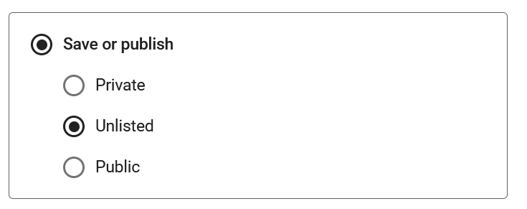
3. Demostración
Fecha de entrega: 3 de mayo @ 7:30 AM
Entregable: El equipo deberá subir a YouTube un video de entre 2 y 5 minutos explicando el funcionamiento de su proyecto. Por cuestiones de privacidad, se sugiere catalogar el video con privacidad “unlisted”.
En el video es suficiente mostrar la ejecución, navegación y uso de su programa. No es necesario mostrar y explicar el código fuente.

Slide 12
3. Demostración
Fecha de entrega: 3 de mayo @ 7:30 AM
Adicionalmente, de manera aleatoria, 5 equipos tendrán que presentar sus proyectos frente al salón de clase.
La demostración deberá ser similar al video grabado, pero en vivo.

Slide 13
Comentarios Finales
Modalidad de trabajo
Individual, o en equipos de 2 ó 3 personas
Ponderación (20 puntos de calificación final)
Diseño: 5 puntos
Codificación: 10 puntos
Grabación y/o Demo: 5 puntos

